Slide 1

CÂU HỎI NGỘ NGĨNH

Slide 2

Câu đố 1
Tôi sống trong rừng
Tôi treo trên cây
Tôi có đuôi, tôi là ai?
Trả lời!

Slide 3


Câu trả lời 1
Tôi là một con khỉ
Tiếp theo

Slide 4

Câu đố 2
Con gì đuôi ngắn tai dài
Mắt hồng lông mượt
Có tài chạy nhanh
Là con gì?
Trả lời

Slide 5

Câu trả lời 2
Tôi là một con thỏ
Tiếp theo

Slide 6

Câu đố 3
Con gì tai thính mắt tinh
Nấp trong bóng tối ngồi rình chuột qua
Trả lời

Slide 7

Câu trả lời 3
Tôi là một con mèo
Tiếp theo

Slide 8


Ngày em vào Đội
Chị đã qua tuổi Đoàn
Em hôm nay vào Đội
Màu khăn đỏ dắt em
Bước qua thời thơ dại.
Nắng vườn trưa mênh mông
Bướm bay như lời hát
Con tàu là đất nước
Đưa ta tới bến xa
Màu khăn tuổi thiếu niên
Suốt đời tươi thắm mãi
Như lời ru vời vợi
Chẳng bao giờ cách xa
Những ngày chị đi qua
Những ngày em đang tới
Khao khát lại bắt đầu
Từ màu khăn đỏ chói.
Này em, mở cửa ra
Một trời xanh vẫn đợi
Cánh buồm là tiếng gọi
Mặt biển và dòng sông.
Xuân Quỳnh

Slide 9
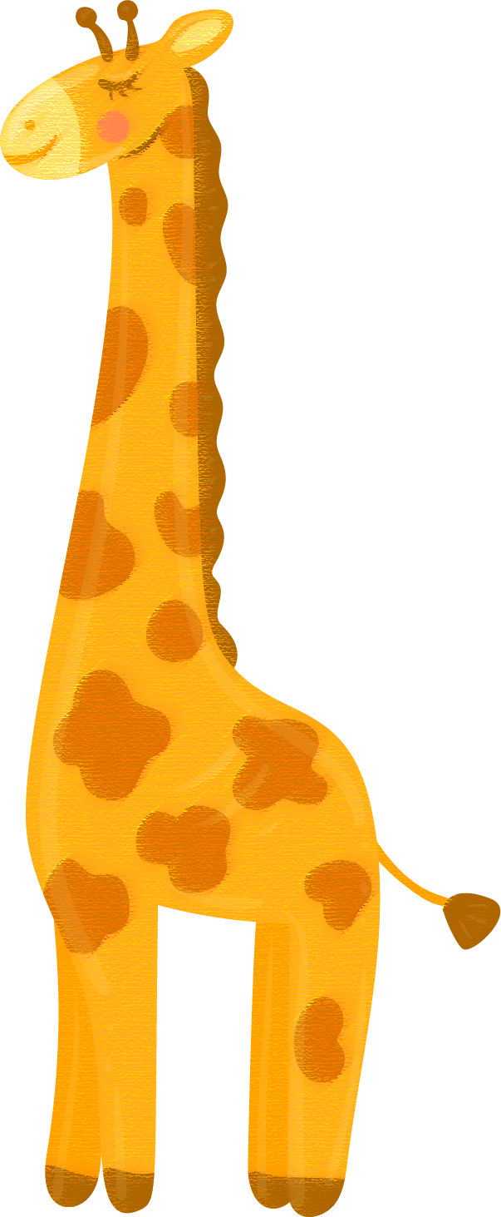
CHÚ THÍCH
Đội: Đội Thiếu niên Tiền Phong Hồ Chí Minh (gọi tắt)
Đoàn: Đoàn Thanh niên Cộng Sản Hồ Chí Minh (gọi tắt)
Lời ru vời vợi: Lời ru vang xa, chứa chan tình yêu thương
Khao khát: Mong muốn tha thiết

Slide 10
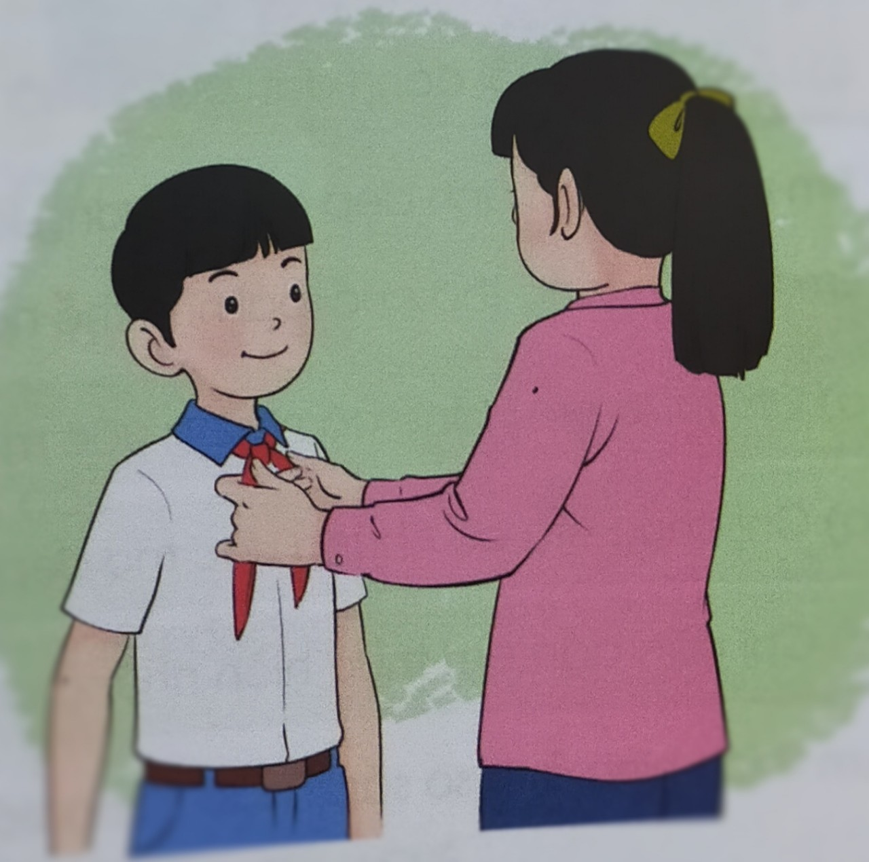
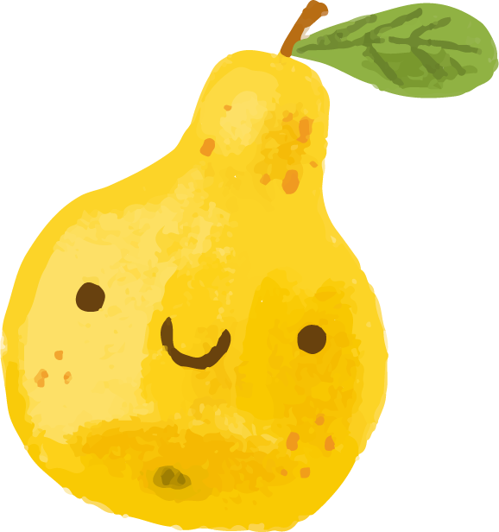
ĐỌC HIỂU
Câu 1: Bài thơ là lời của ai nói với ai, nhân dịp gì?
Là lời chị nói với em nhân dịp em được kết nạp vào Đội.

Slide 11


Câu 2: Em hiểu 2 dòng thơ “ Màu khăn đỏ dắt em/
Bước qua thời thơ dại.” như thế nào? Chọn ý đúng:
A. Màu đỏ của chiếc khăn quàng sẽ giúp em khôn lớn.
B. Chiếc khăn quàng đỏ sẽ giúp em bước qua thời thơ dai.
C. Lễ kết nạp Đội đánh dấu bước trưởng thành của em.

Slide 12
Câu 3: Tìm những hình ảnh đẹp gợi tả tương lai ở khổ thơ 3 và 4.
Các hình ảnh gợi tả tương lai: một trời xanh vẫn đợi, cánh buồm là tiếng gọi mặt biển và dòng sông, nắng vườn trưa mênh mông, bướm bay như lời hát, con tàu là đất nước đưa ta tới bến xa.

Slide 13

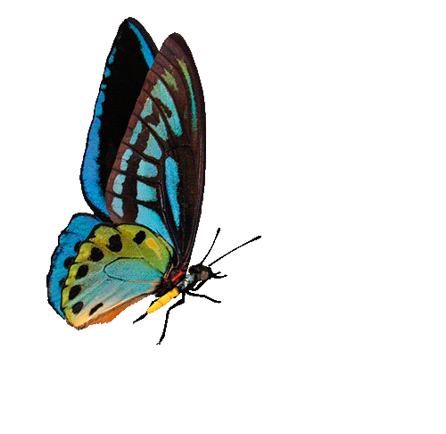


Câu 4: Em hiểu 2 dòng thơ cuối bài như thế nào? Chọn ý đúng:
A. Chị tin là em đang có những ước mơ đẹp.
B. Chị chúc em có những ước mơ đẹp.
C. Chị căn dặn em thực hiện những ước mơ đẹp.

Slide 14
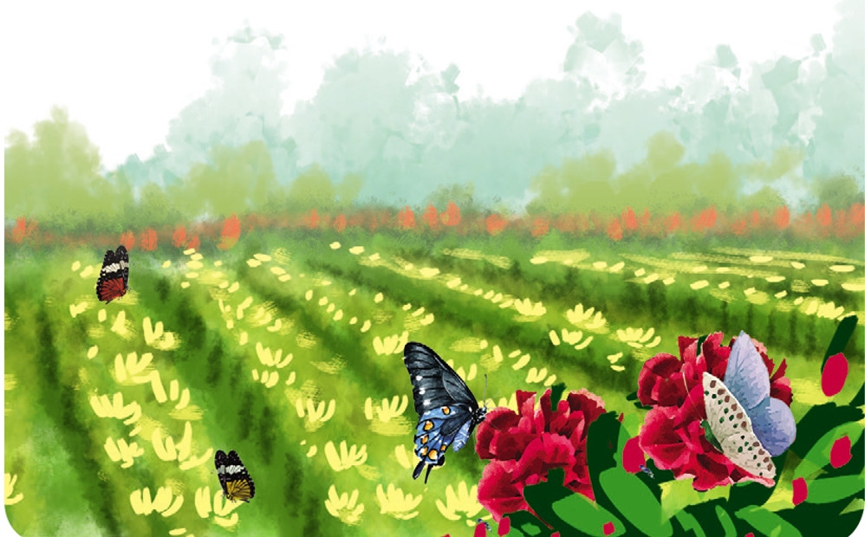
Câu 5: Em thích hình ảnh nào nhất trong bài thơ?

